Slide 1
Mata Hari
Przygotowała
Karolina Ćwikła

Slide 2
Mata Hari
Tak naprawdę Margaretha Gertruida Zelle, później Mcleod. Urodzona 7sierpnia1876r. w Leeuwarden w Holandii, a zmarła 15.pażdziernika.1917r. W Vincennes (pod Paryżem). Była tancerką egzotyczną. Jej mama miała na imię Antje van der Meulen, a tata Adam Zelle. Tata Maty był bizmesmenem. Mama zmarła w 1891r. kiedy Mata miała piętnaście lat, a tata wreszcie zbankrutował. Mąż Maty był kapitanem, i miał na imię Rudolf John Mcleod. Miała dwójkę dzieci: Norman John Mcleod i Jeanne Louise Mcleod. Jej syn został zabity przez własną opiekunkę, która chciała zemścić się na kapitanie za złe traktowanie jej męża w czasie służby. Na początku Mata chciała zostać nauczycielką, niestety po wielu nieudanych próbach zrezygnowała. Rozstała się z mężem w 1903r. z powodu kłótni. W 1917 została oskarżona we Francji o szpiegostwo i skazana na rozstrzelanie przez pluton egzekucyjny. Została uznana za winną i w dniu śmierci przywiązano ją do strzelnicy. Podczas rozstrzelania Mata odmówiła założenia na oczy opaski. Spośród dwunastu żołnierzy, strzelał do niej tylko jeden, inni woleli spudłować.

Slide 3
Czy Mata naprawdę była szpiegiem?
Wybuch międzynarodowego konfliktu zmienił jednak pozycję egzotycznej tancerki. Pojawiły się także trudności finansowe. Przypuszczalnie dla pieniędzy zaproponowała więc francuskiemu wywiadowi swoje usługi. Jako kobieta była bardzo atrakcyjnym szpiegiem i na wielu polach mogła zdziałać o wiele więcej niż mężczyźni. Dlatego Francuzi wykazali zainteresowanie propozycją i wysłali Margaretę do okupowanej przez Niemców Belgii. Mata Hari, jako agent rządu francuskiego, miała ze sobą listę sześciu zakonspirowanych tam agentów. Wkrótce po jej przybyciu, jeden z nich został zastrzelony przez Niemców. Plotki głosiły, że zdradziła go kobieta. Nie istniał jednak żaden dowód wskazujący Margaretę jako kogoś, kto ze śmiercią pracownika tajnego wywiadu miałby cokolwiek wspólnego. Dlatego też Francja wysłała ją jednak na dalsze przeszpiegi, tym razem do Hiszpanii. W Madrycie Mata Hari nawiązała stosunki z attache niemieckiej marynarki i armii. Z Paryża przysyłano jej wysokie honorarium. Jakie usługi świadczyła na rzecz tego wywiadu – to, jak w każdej tajnej misji, pozostaje tajemnicą.

Slide 4
Tajemnicą pozostanie także to, czy faktycznie jej osoby dotyczyła wysłana przez Berlin w roku 1916 notatka do niemieckich dyplomatów w Madrycie z informacją, że za rutynowe informacje dostarczane przez „agentkę H-11” płacą oni zbyt wiele. Wywiad francuski niemiecką notatkę przechwycił. Na podstawie także i wcześniejszych podejrzeń, Matę Hari zaaresztowano. W jej francuskim pokoju znaleziono niemiecki czek na 5tys franków. Tłumaczenia, iż pieniądze otrzymała za usługi seksualne nie przekonały francuskich prawników. Nie pomogły też wstawiennictwa jej wysoko postawionych kochanków.

Slide 5
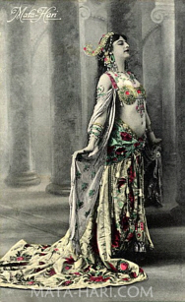
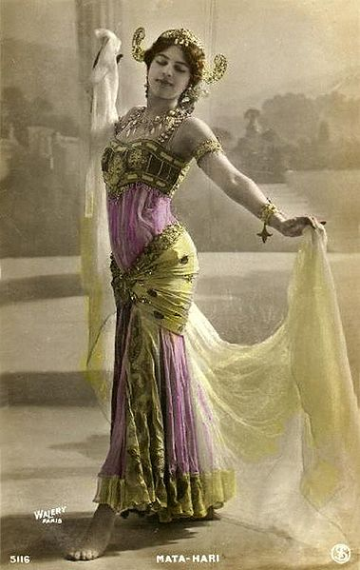
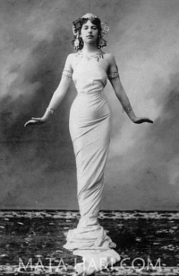
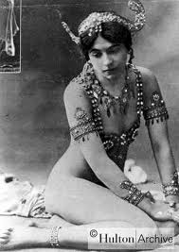
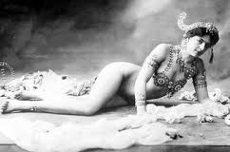
Galeria

Slide 6
Dziękuję za wysłuchanie
Karolina Ćwikła

